Slide 1
알바생 급여계산 캘린더

Slide 2
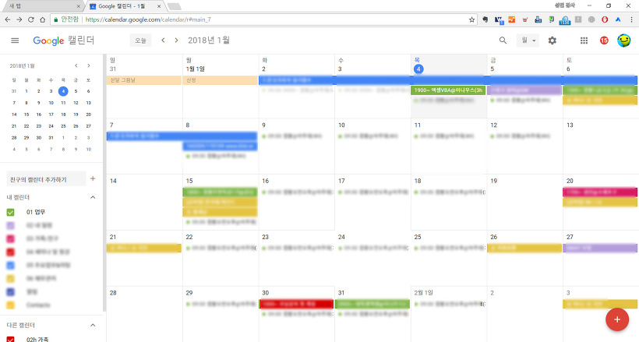
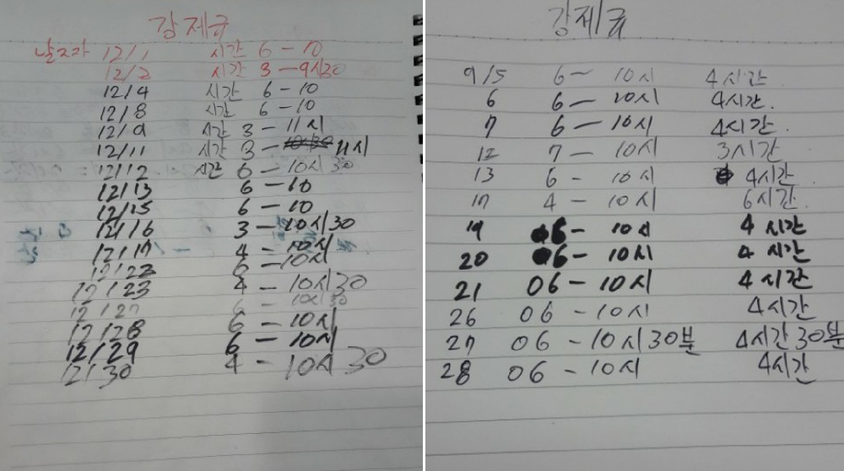
문제 인식
일반적으로 파트타임 근로자들은 본인 스케줄을 구글 캘린더 혹은 종이 다이어리에 기록해서 관리하는 것이 보편적이다.
고용주와 파트타이머가 스케줄을 각각 기록/관리하기 때문에 두 사람이 모두 철저하게 기록하지 않으면 급여 정산 시 오차가 종종 발생한다.

Slide 3
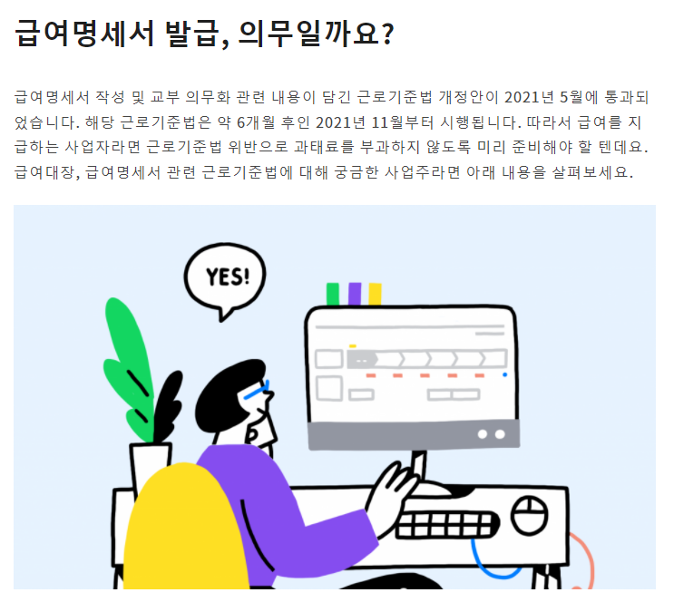
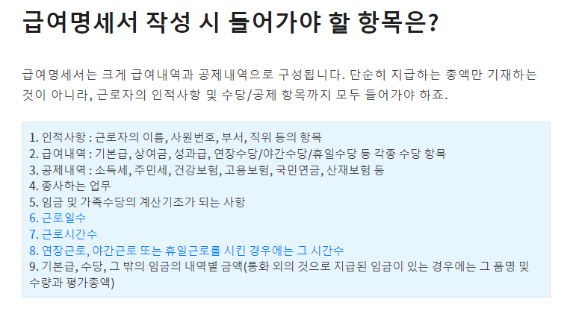
문제 인식
2021년 11월 19일부터 급여 명세서 발급이 의무화 되면서 고용주들의 급여 명세서 작성의 번거로움이 생겼다.
기존 급여 대장보다 더욱 구체적인 내역이 필수 항목으로 지정되면서 급여 지급이 복잡해졌다.

Slide 4



주요 타겟
근무지 별 스케줄 관리하고 급여 계산하는게 너무 복잡해!
내가 일한 시간을 정확하게 계산해서 월급을 받았으면..
스케줄과 급여를 한번에 관리할 수 있었으면…
매번 이 많은 알바생 급여 계산하는 것도 일이다…
급여명세서… 어떻게 쓰는거지…?
일용직 근무자 (아르바이트생)
직원 관리 시스템이 없는 자영업자
N잡러

Slide 5
기획 의도
일용직 근로자의 스케줄 관리와 동시에 캘린더에 등록된 근로 시간,일자에 따라 자동 급여정산 시스템 구축으로 인한 사용자 편의 제공
매장 관리자의 전체 스케줄 조회를 통해 스케줄 계획과 조정에 편의성을 제공한다.
일정 동기화를 통해 고용자와 근로자가 별도로 급여 정산을 할 때 발생하는 오차 제거.
여러 직장에서 일하는 N잡러를 위한 스케줄 및 급여 관리.

Slide 6
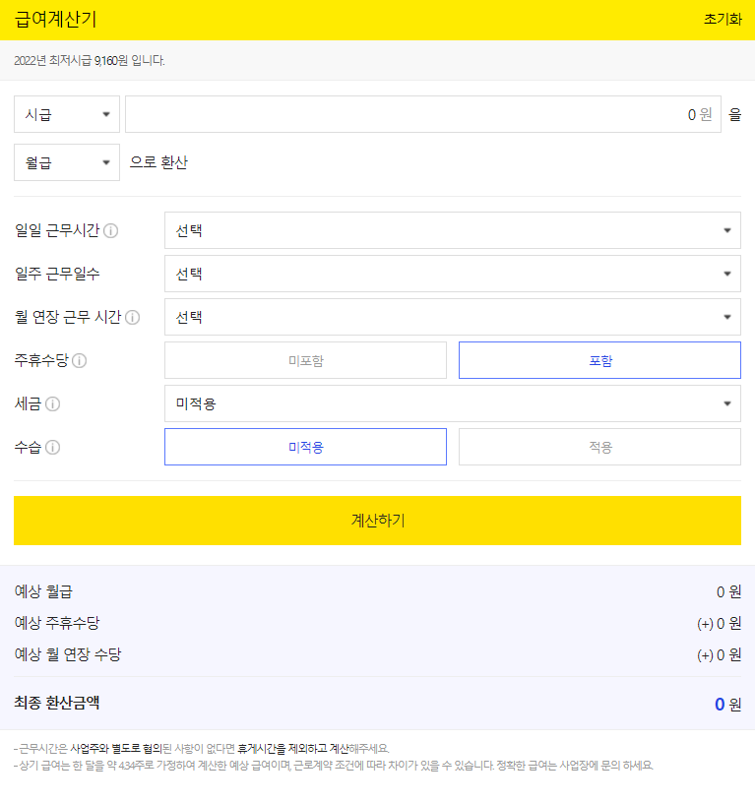
유사 서비스 분석-알바천국
알바천국의 급여 정산 시스템
근무 시간, 단위 급여, 연장근무일수 등 정보 수기 입력 후 계산
장점
- 로그인 필요없이 누구나 급여 정산이 가능
단점
- 모든 정보를 수기로 입력해야 하는 불편함.

Slide 7
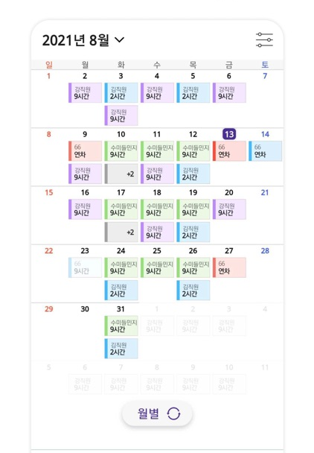
유사 서비스 분석-기그
기그
모바일 앱을 통한 스케줄 관리 및 직원 관리 가능.
장점
- 직원 입장에서 스케줄 추가, 변경, 삭제 등이 용이함.
단점
모바일로만 사용 가능하므로 고용주 입장에서는 직원 스케줄 관리가 한눈에 보기 어려움.
- 고용주,직원 모두 자유롭게 스케줄 변경이 가능하므로 급여 정산의 신뢰도가 높지 않음.

Slide 8
서비스 기획

Slide 9
핵심 기능
공통
연결된 스케줄 변경 시 상호간 승인을 받아야만 변경가능(임의로 변경 불가능) – 신뢰도가 높은 급여정산 시스템
직원
아르바이트 스케줄 캘린더에서 입력/조회
근무 변경 신청
급여 자동 계산
직원-매장 연결(링크)
고용주의 핸드폰 번호로 매장 검색
고용주
급여명세서 자동 작성
직원 근무 캘린더 연동 후 스케줄 조회/추가/수정/삭제

Slide 10
기대 효과
일용직 근로자의 스케줄 관리와 동시에 캘린더에 등록된 근로 시간,일자에 따라 자동 급여정산.
일반 근로자 및 자영업자가 계산하기 번거로운 주휴수당, 세금이 반영된 급여 정산 시스템.
급여 명세서 자동 작성으로 인한 별도의 급여 명세서 작성 해야하는 불편함 개선.
고용주와 근로자가 상호간 신뢰할 수 있는 스케줄 캘린더를 연동하여 스케줄 조정 및 실제 근무 기록 동기화.

Slide 11
산출물

Slide 12
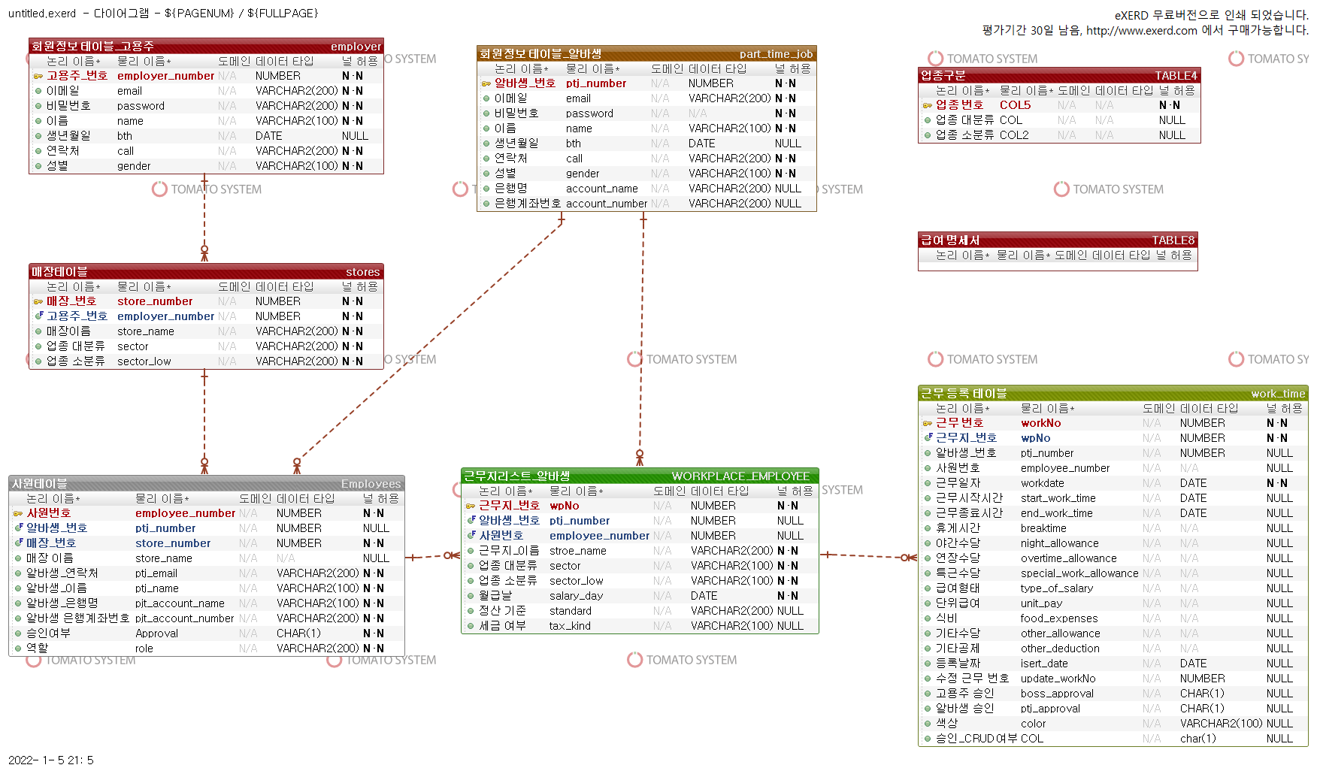
ERD

Slide 13
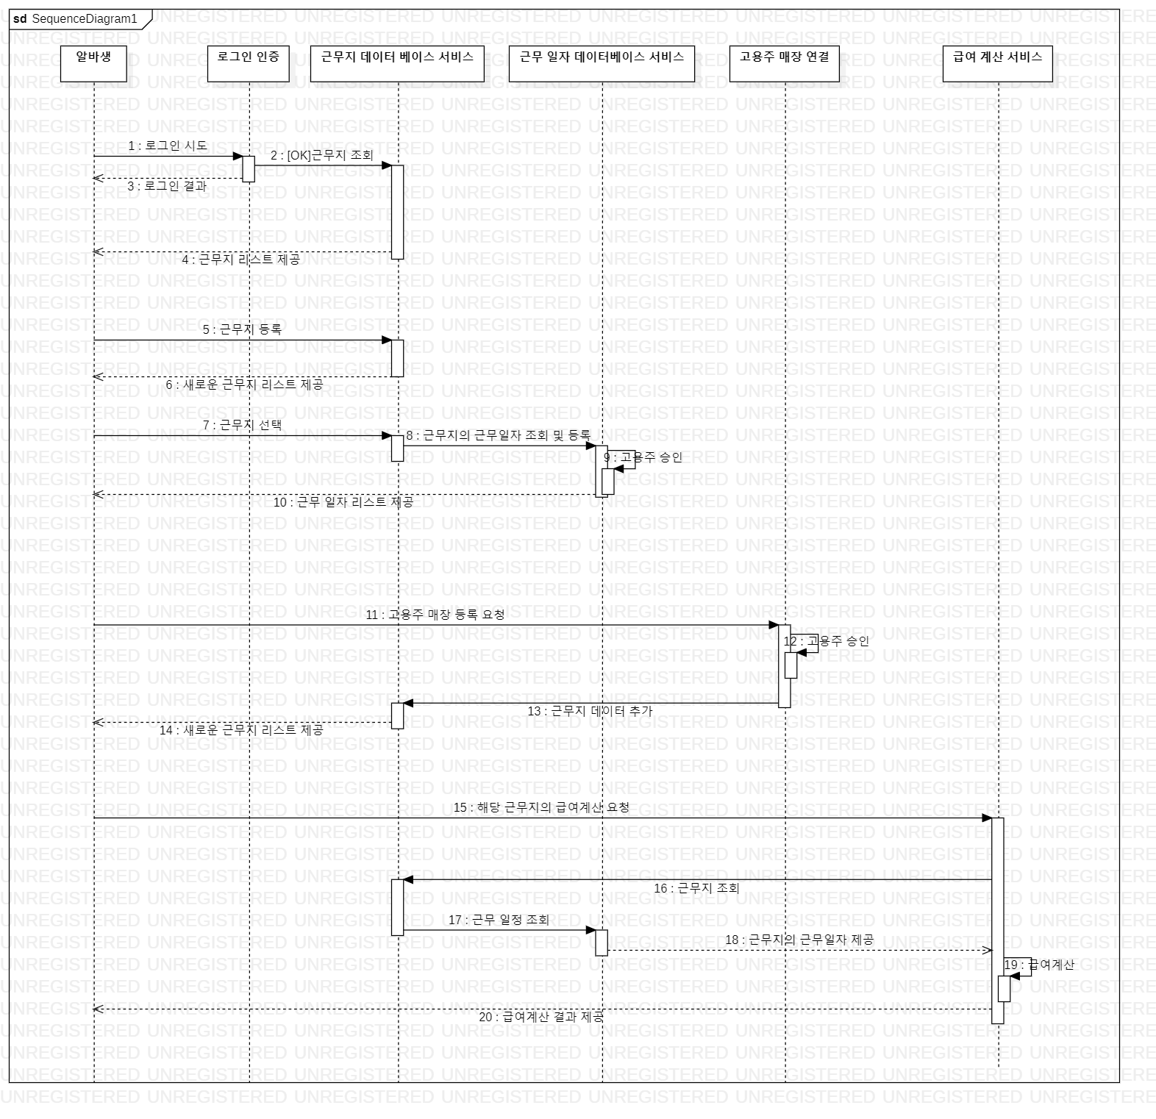
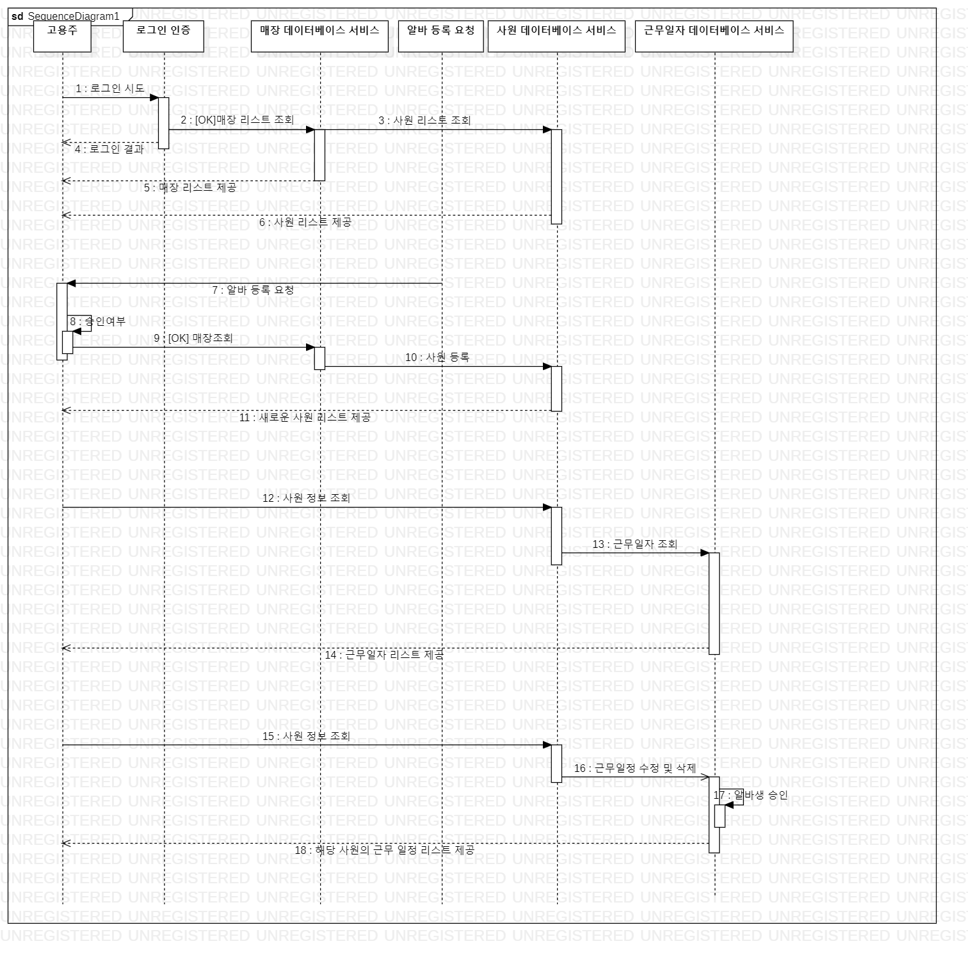
다이어그램 - 시퀀스

Slide 14
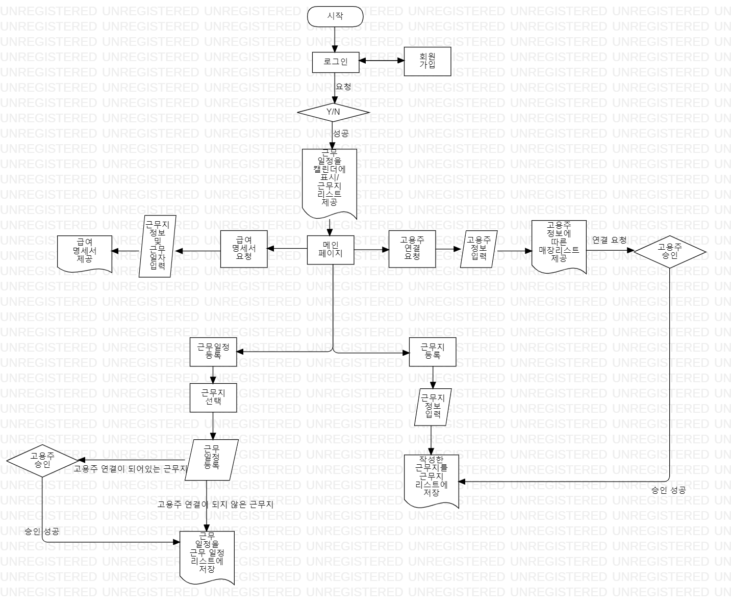
플로우 차트 - 직원

Slide 15
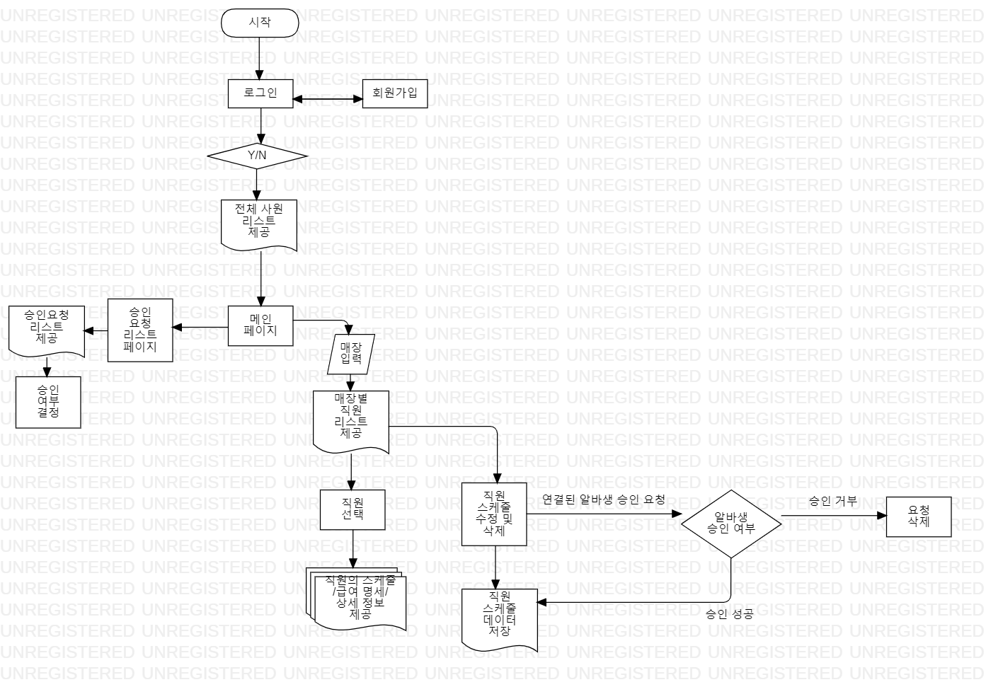
플로우 차트 - 고용주

Slide 16
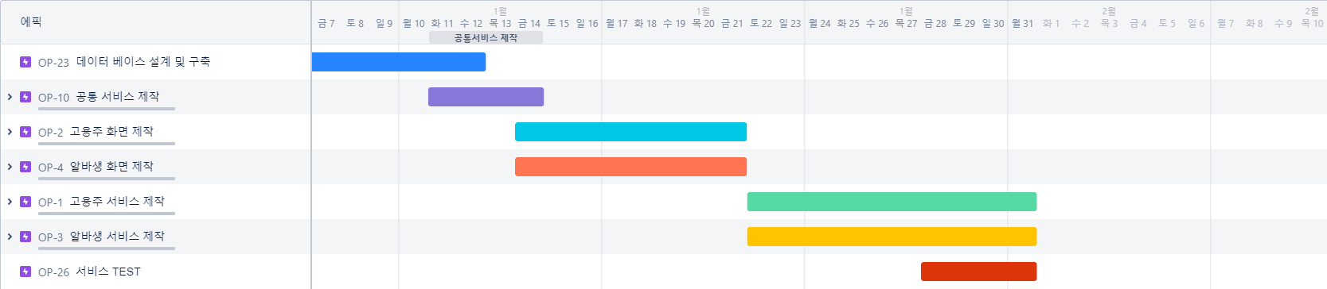
WBS

Slide 17
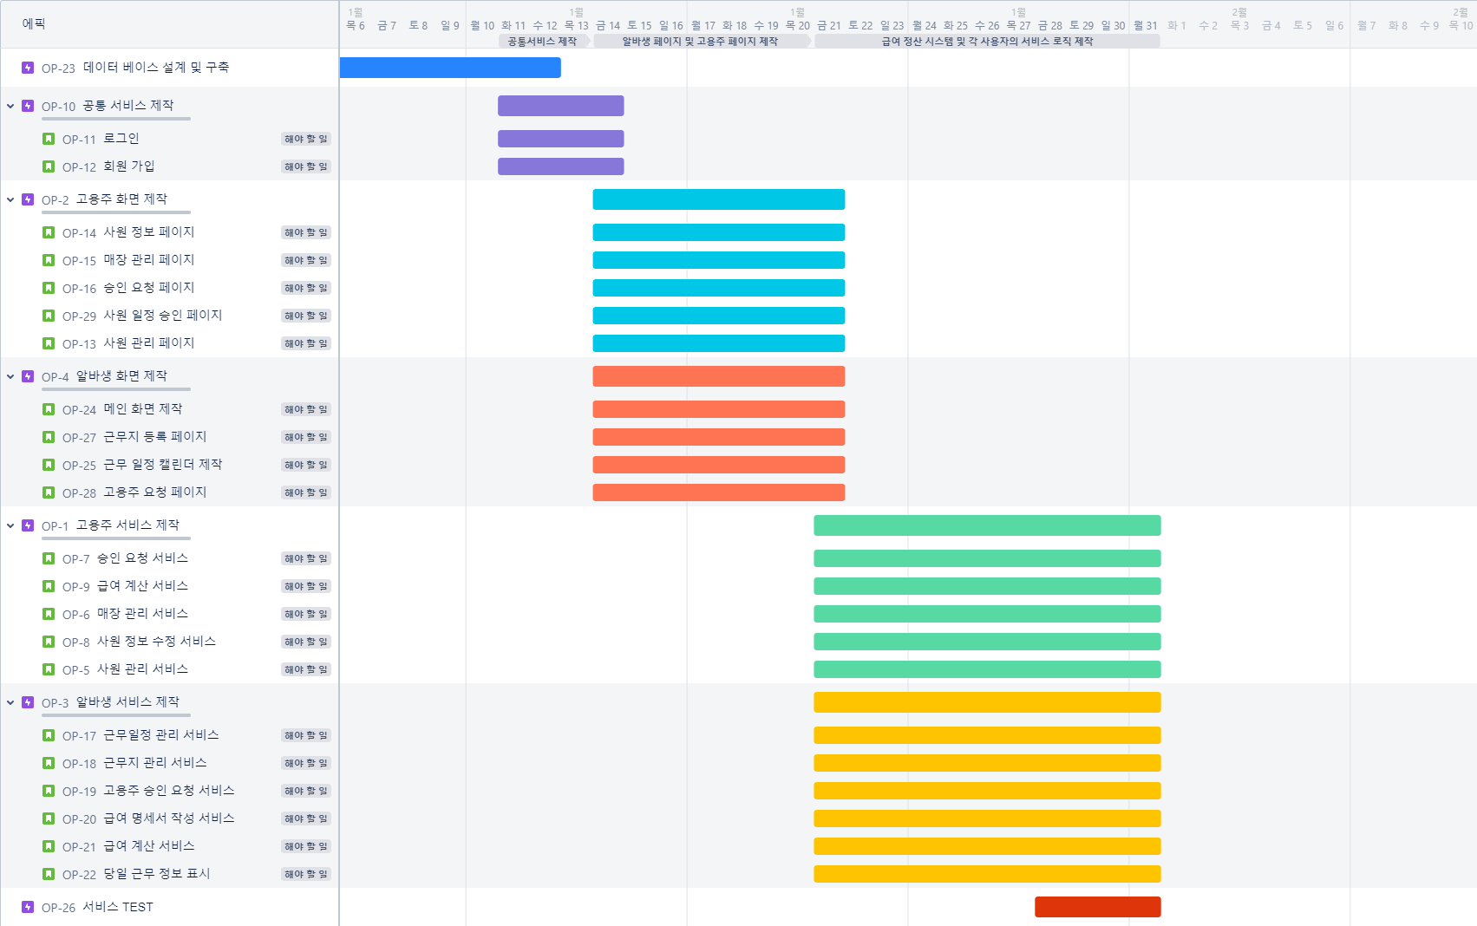
WBS

Slide 18
목업

Slide 19
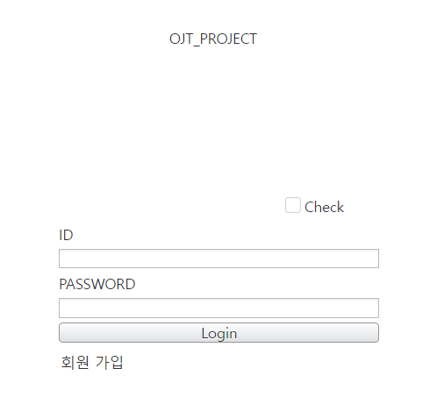
공통 - 로그인
사용자 구분을 위한 Check box
(고용주인지 알바생인지 구분)

Slide 20
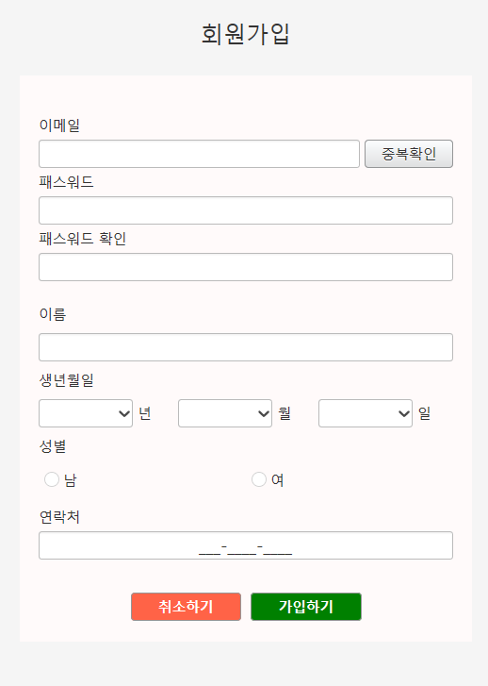
공통 – 회원 가입

Slide 21
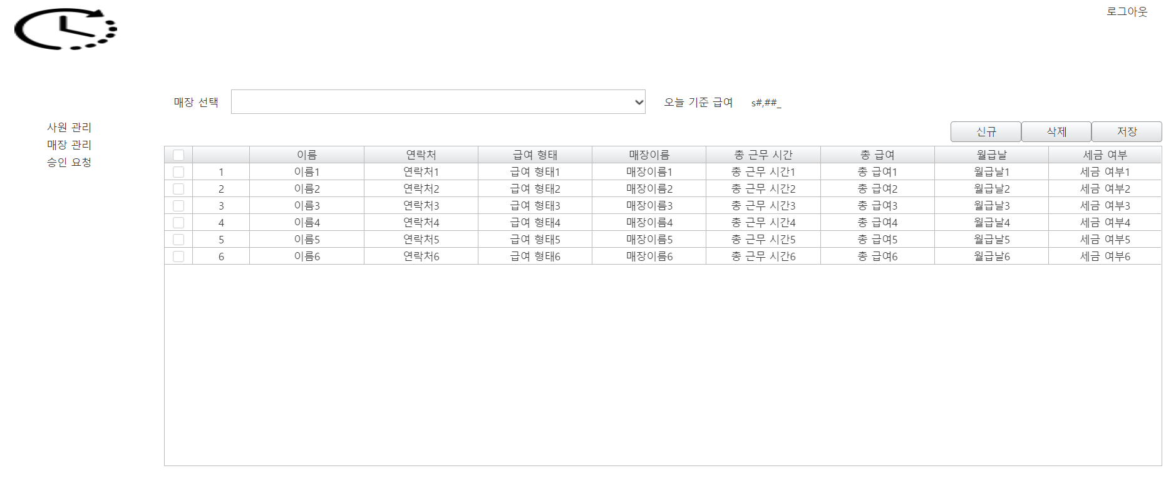
고용주 – 메인 페이지

Slide 22
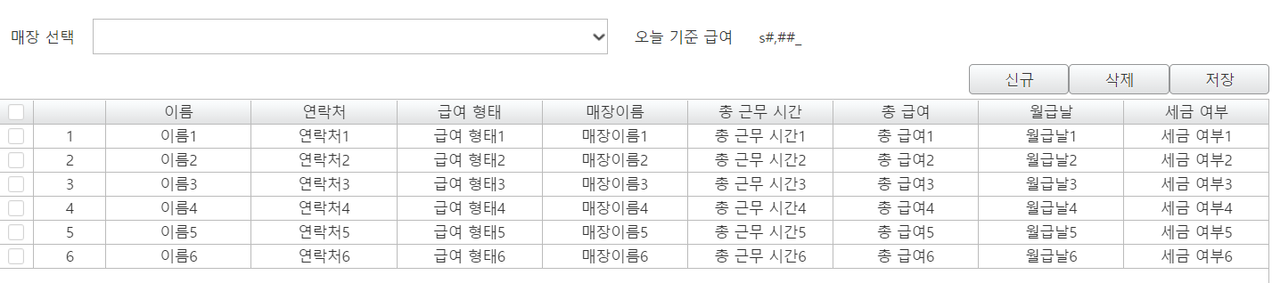
고용주 – 사원 관리 페이지

Slide 23
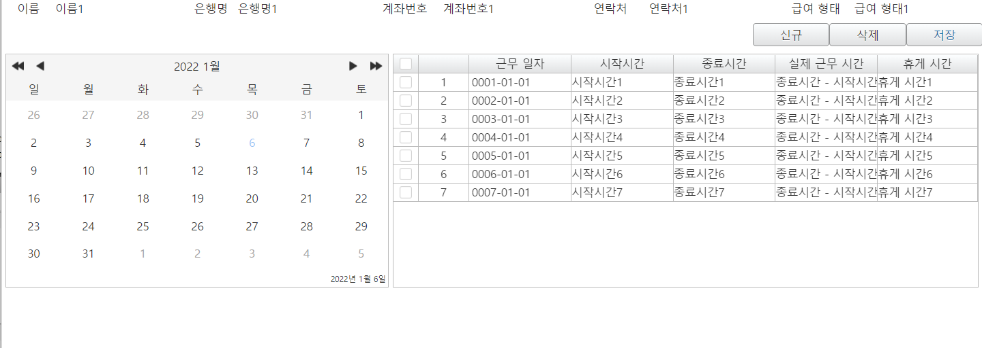
고용주 – 스케줄 정보 페이지

Slide 24
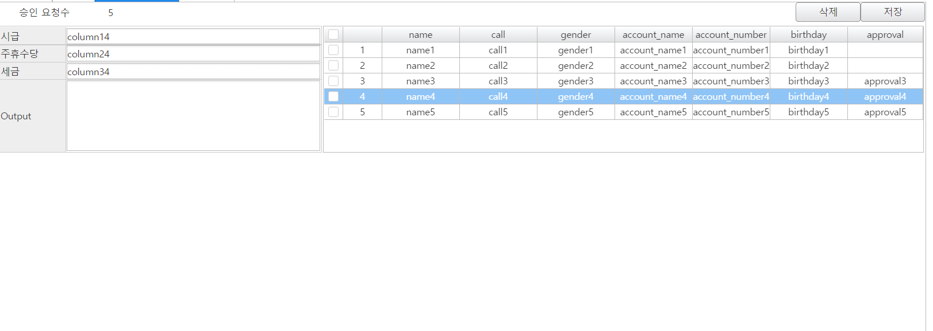
고용주 – 승인 요청 페이지

Slide 25
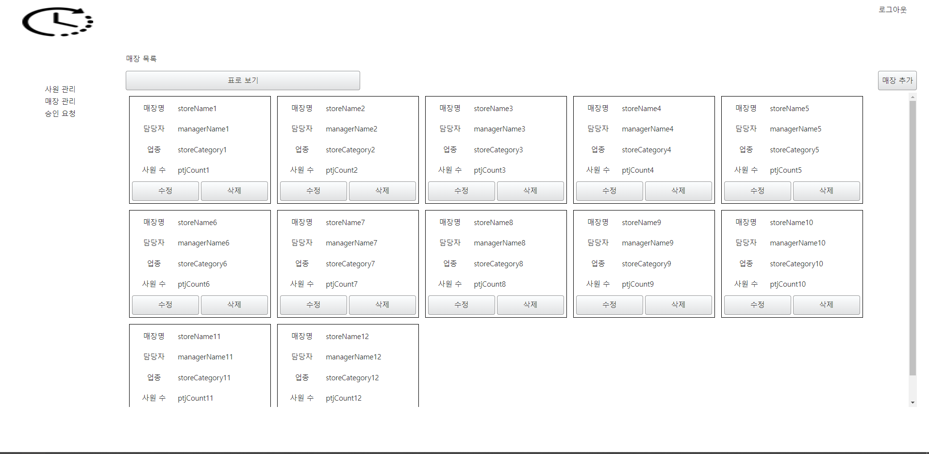
고용주 – 매장 관리 페이지

Slide 26
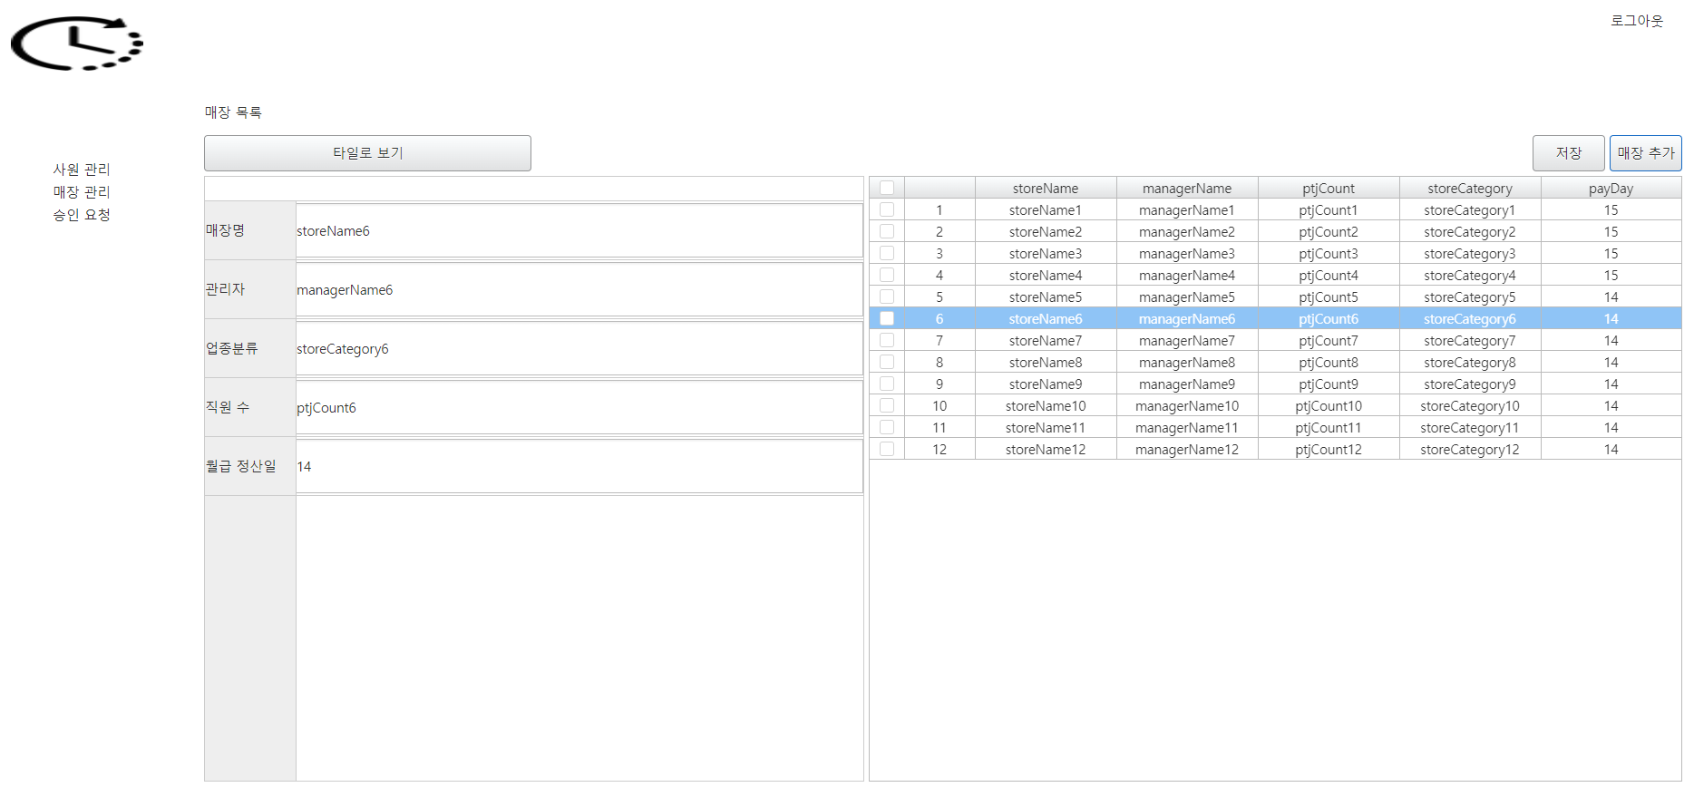
고용주 – 매장 관리 페이지

Slide 27
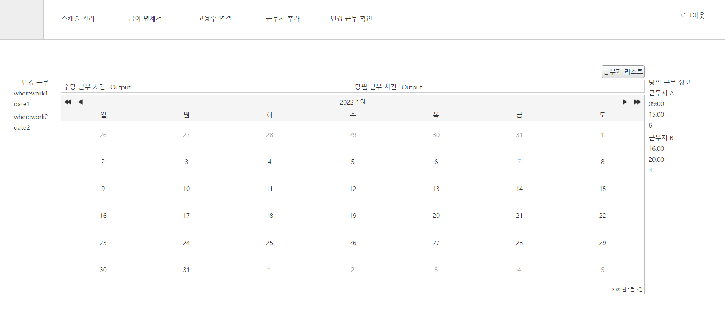
아르바이트생 - 메인 페이지

Slide 28
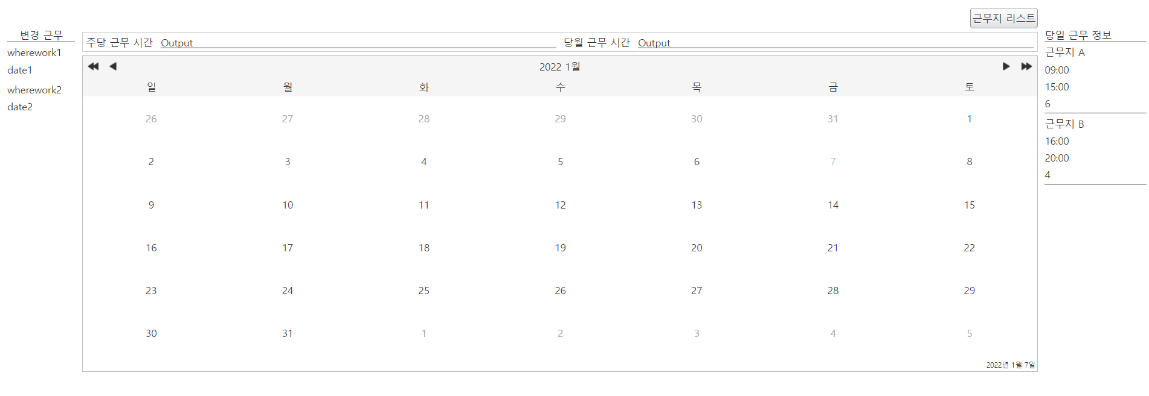
아르바이트생 – 스케줄 관리 페이지

Slide 29
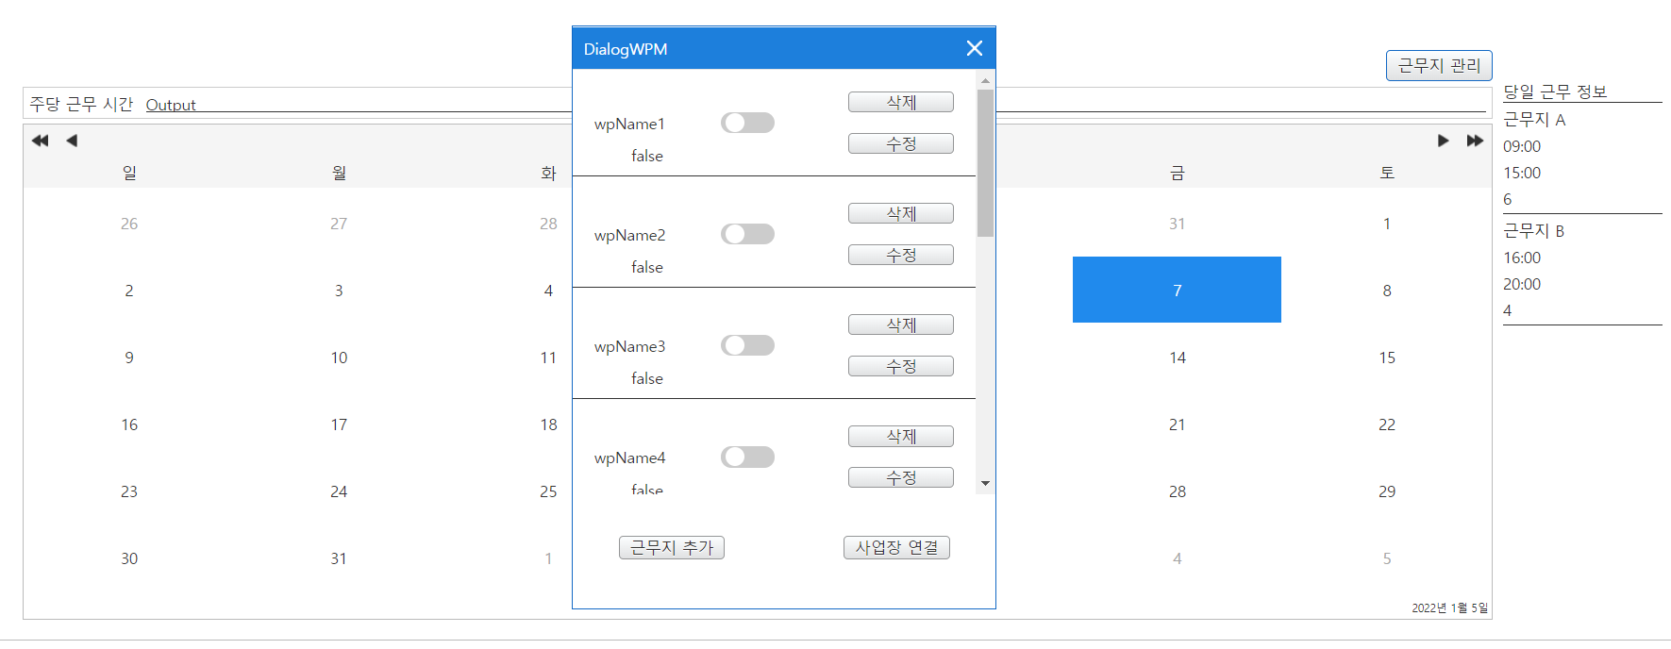
아르바이트생 – 근무지 관리 POPUP
근무지 관리 버튼 클릭 시

Slide 30
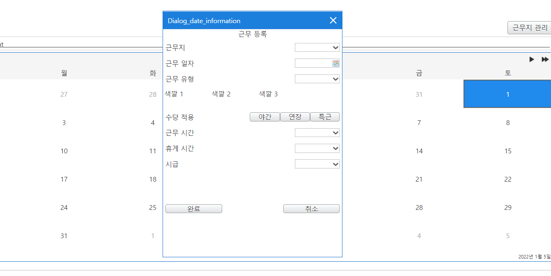
아르바이트생 – 근무일정 등록 POPUP
캘린더 날짜 선택 시

Slide 31
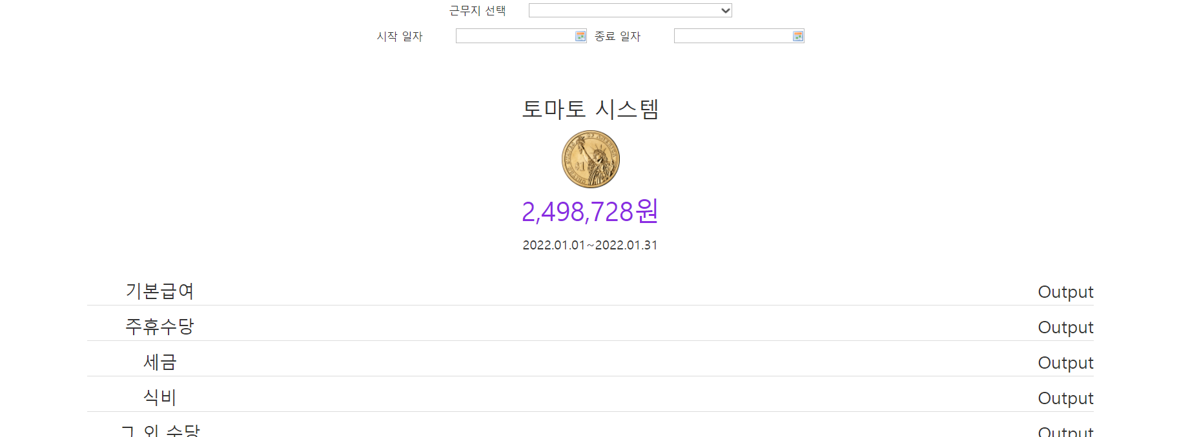
아르바이트생 – 근무지 별 명세서 페이지

Slide 32
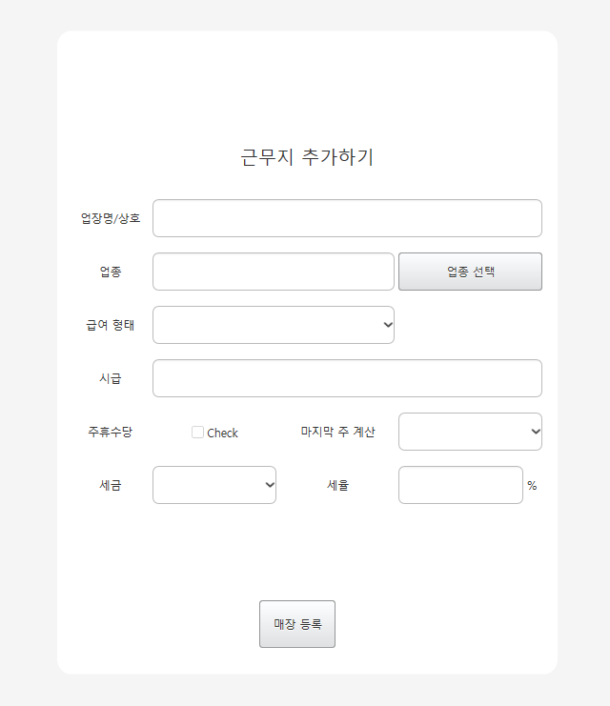
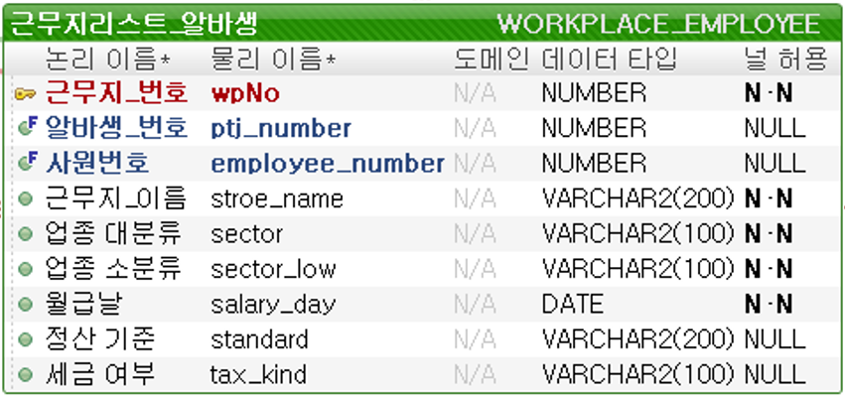
아르바이트생 – 근무지 등록 페이지
직원 개인이 매장과 연결하지 않고 자체적으로 스케줄과 급여를 관리하기 위한 근무지 등록

Slide 33
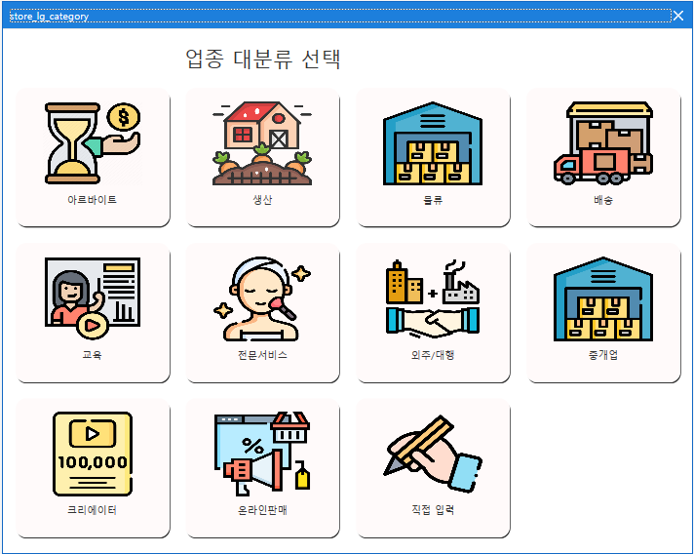
아르바이트생 – 근무지 등록 페이지

Slide 34
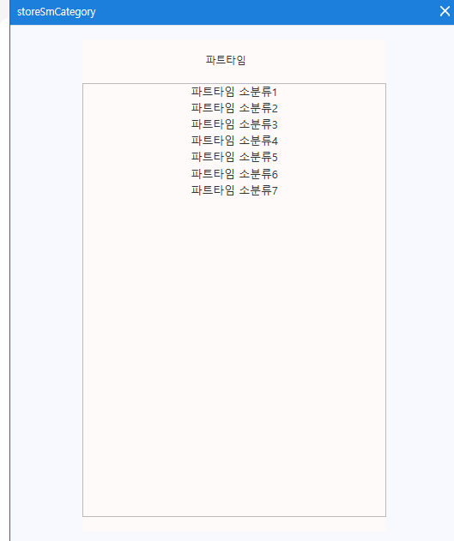
아르바이트생 – 근무지 등록 페이지

Slide 35
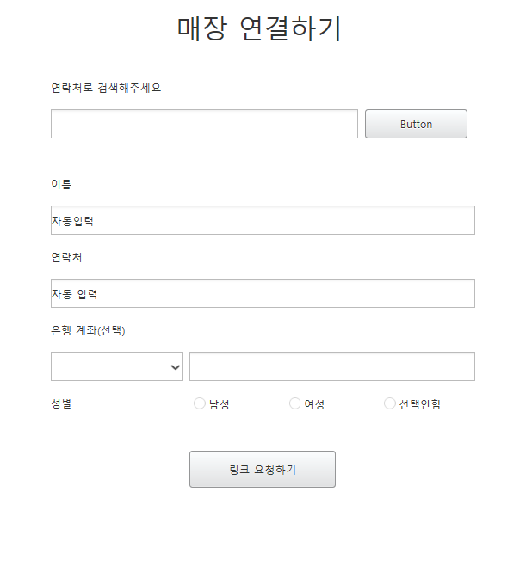
아르바이트생 – 고용주 연결 페이지
연락처로 매장 검색
Session값으로 자동입력. (수정 가능)

Slide 36
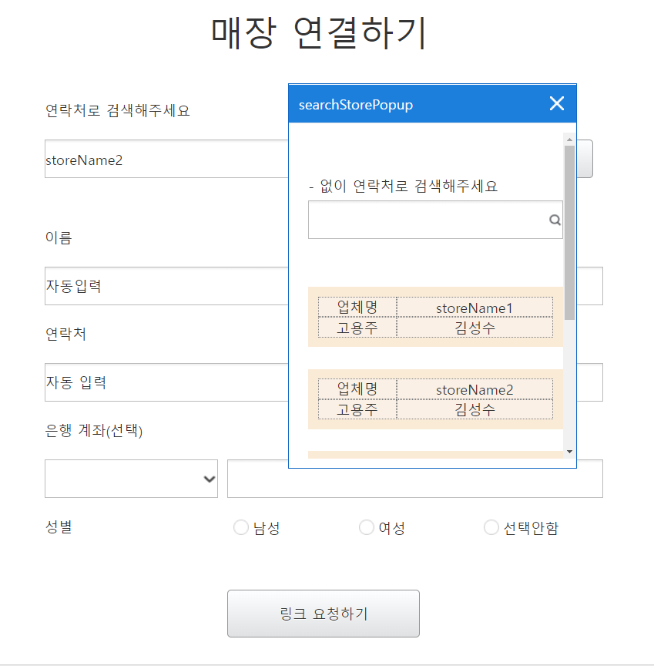
아르바이트생 – 고용주 연결 페이지
01012341234

